Slide 1

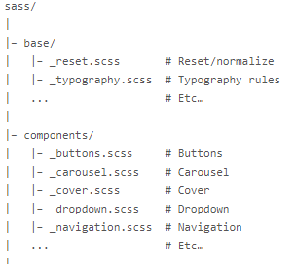
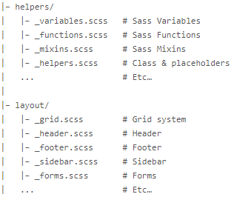
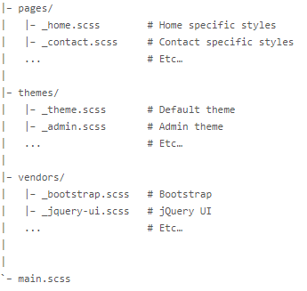
Patrón 7-1 en SASS
La carpeta base sass contiene 7 sub-carpetas
sass
base
components
helpers
layout
pages
themes
vendors
main.scss
Además, tiene el archivo principal main.scss.
A su vez cada carpeta contiene archivos .scss con el código respectivo, todo muy bien ordenado con el objetivo de que al momento de realizar algún cambio se encuentre lo deseado rápidamente, permitiendo su mantenibilidad.

Slide 2
SASS desde línea de comandos
Para utilizar Sass en la línea de comandos, simplemente ejecuta el comando sass, estando en la carpeta donde está tu proyecto y están los archivos sass:
> sass main.scss estilos.css
Donde pre.scss es el archivo escrito en sass y estilos.css es el archivo de salida donde queda el código traducido de sass a css.
También es posible añadir la opción --watch para decirle a Sass que vuelva a generar el archivo CSS cada vez que se modifique la hoja de estilos original:
> sass --watch main.scss estilos.css

